Slide 1

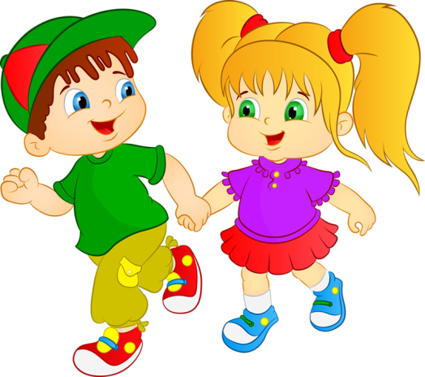

Педагогическое кредо
Мое педагогическое кредо – следовать словам Евгения Евтушенко и быть ребенком, взаимодействуя с детьми, никогда не забывать об искренности, полноте принятия жизни, непосредственности и простоте.
Лучший способ сделать детей хорошими - это сделать их счастливыми

